Slide 1

Apresentação do Sistema de Venda, para as disciplinas de Engenharia de Software, Banco de Dados e Orientação a Objetos.

Slide 2
O Problema
O Impacto
Solução
Falta de divulgação e dificuldade na comercialização de artesanatos.
Falta de informação sobre os produtos disponíveis e perda de venda.
Desenvolvimento de uma plataforma de vendas, disponibilizando informações sobre os produtos desenvolvidos.

Slide 3
Requisitos Funcionais
RF01 - Fazer Cadastro
RF02 - Logar
RF03 - Comprar
Identificar o usuário que está logado
Disponibilizar ao usuário a possibilidade de fazer pedidos dos produtos disponíveis no sistema
Dar acesso ao conteúdo da página ao usuário logado, para que ele possa efetuar compras
RF04 - Mostrar Produto
RF05 - Selecionar Categoria
RF06 - Manter Produto
O usuário poderá selecionar a categoria de produtos que ele verá no momento (feltro, EVA)
O administrador da página deverá fazer o gerenciamento de produtos no sistema.
O usuário terá acesso a uma vitrine de produtos.

Slide 4
Requisitos Funcionais
RF07 - Ver Encomendas
RF08 - Relatório de Vendas
RF09 - Locação de Produtos
O administrador terá acesso a encomendas solicitadas por clientes
O cliente poderá locar produtos para festa
O administrador poderá geral relatórios de suas vendas
RF10 - Visualizar Galeria
RF11 - Cadastrar Foto de Locação
RF12 - Relatório de Produtos
O cliente terá acesso a galeria de fotos com locações já feitas pela artesã
O cliente após locação poderá disponibilizar fotos do produto locado.
o administrador terá acesso ao relatório com todos os produtos que cadastrou

Slide 5
Requisitos Funcionais
RF13 - Relatório de Usuário
O administrador terá acesso ao relatório com todos os usuários cadastrados

Slide 6
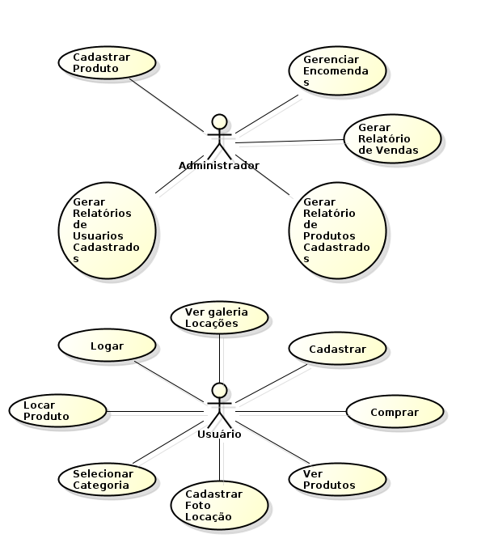
Caso de Uso:

Slide 7
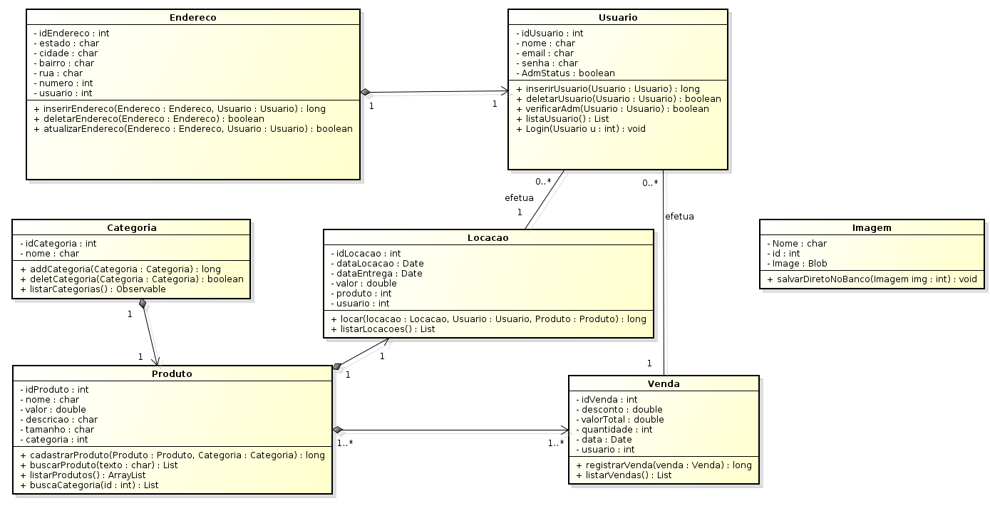
diagrama de classes:

Slide 8
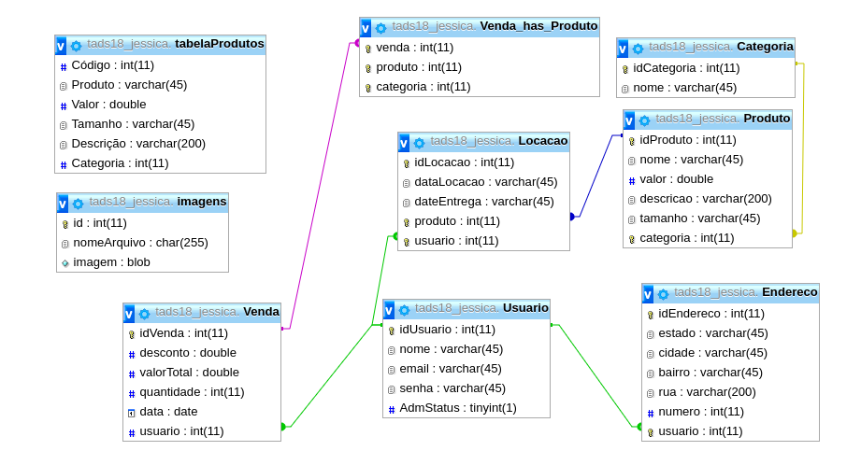

Slide 9
Caso de Uso
Fazer Cadastro, é onde o Usuário fornecerá suas informações para que possa ter acesso aos produtos da página.
Fazer Cadastro

Slide 10
Fluxo Principal
Ações do Ator |  | Ações do Sistema
2. O Usuário fornece as informações pedidas. |  | O sistema solicita as informações para cadastro: nome, email e senha. 3. O sistema verifica e grava as informações do usuário. 4. O sistema apresenta mensagem de sucesso ao usuário.
Fluxo Alternativo N
Ações do Ator |  | Ações do Sistema
O sistema inicia o fluxo alternativo 3. |  | Caso os dados passados pelo usuário não estejam de acordo com o pedido, como: email possuir @, e senha com mais de 6 caracteres. O sistema volta ao passo 1, e mostra mensagem de erro ao usuário.

Slide 11
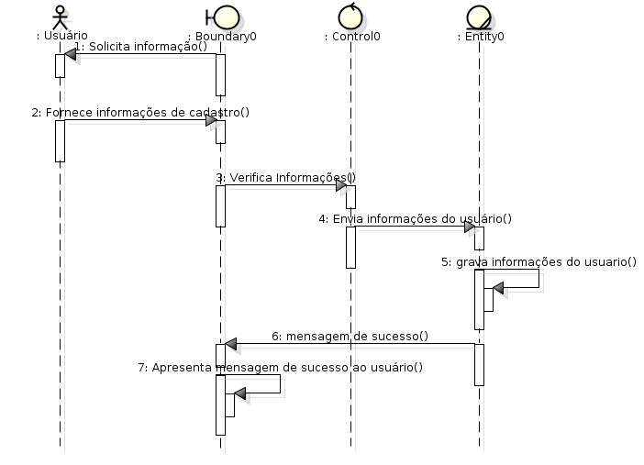
diagrama de sequência do caso de uso RF01 - Fazer Cadastro:

